Slide 1





PHÒNG GIÁO DỤC VÀ ĐÀO TẠO QUẬN LONG BIÊN
CHÀO MỪNG
CÁC EM HỌC SINH ĐẾN VỚI
tiết : tự nhiên và xã hội
Chủ đề 3: Cộng đồng địa phương
Bài 13: An toàn trên đường (tiết 2)

Slide 2
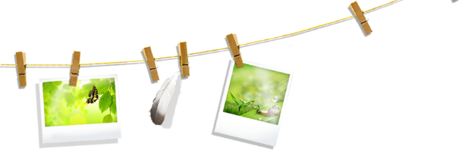





Ôn bài cũ

Slide 3

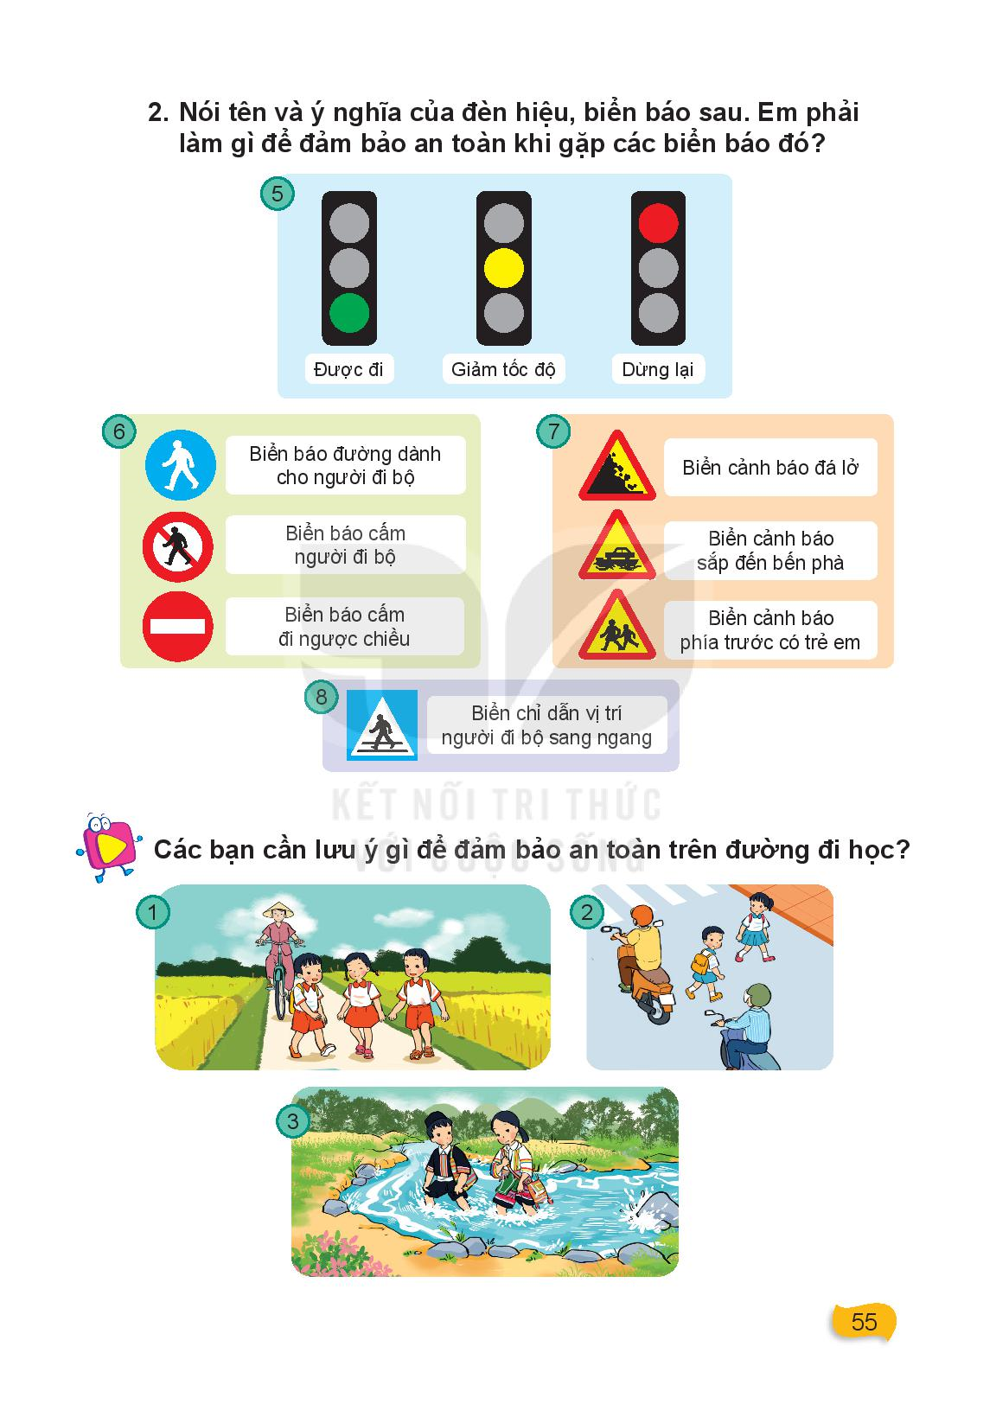
Biển báo gì đây?

Slide 4
Biển báo gì đây?

Slide 5
Biển báo gì đây?

Slide 6
Biển báo gì đây?

Slide 7
Biển báo gì đây?

Slide 8
Biển báo gì đây?

Slide 9
Biển báo gì đây?

Slide 10
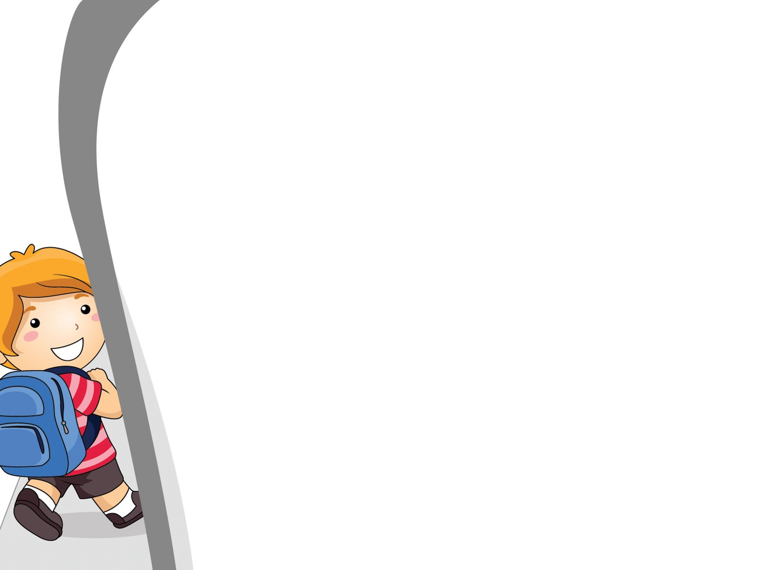
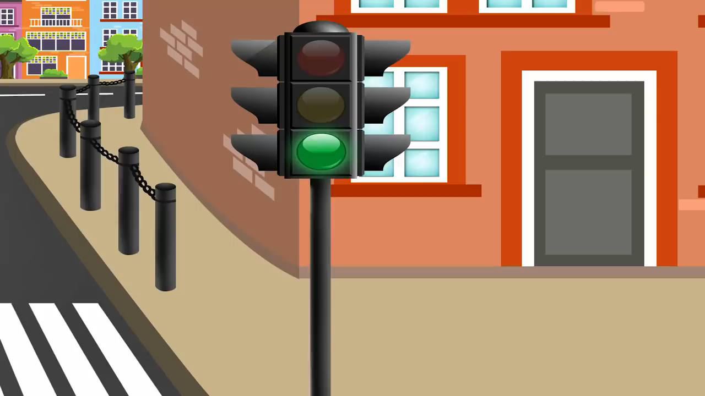
EM ĐI QUA NGÃ TƯ ĐƯỜNG PHỐ

Slide 11
B
À
I
13
AN TOÀN TRÊN ĐƯỜNG
( Tiết 2)

Slide 12
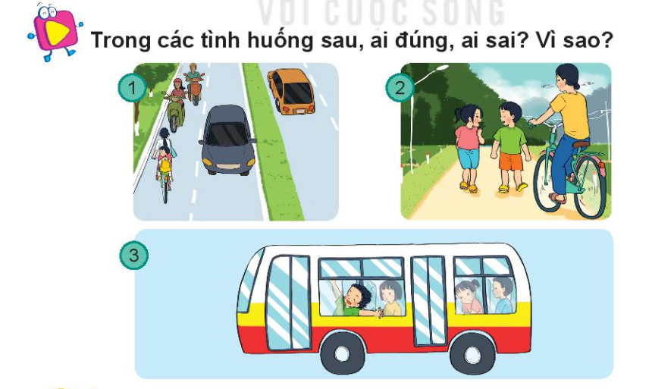

Slide 13
Xe đạp sai vì đi ngược chiều

Slide 14
2 bạn nhỏ sai vì đi giữa lòng đường

Slide 15
Bạn nhỏ sai vì đùa nghịch khi xe đang chạy

Slide 16
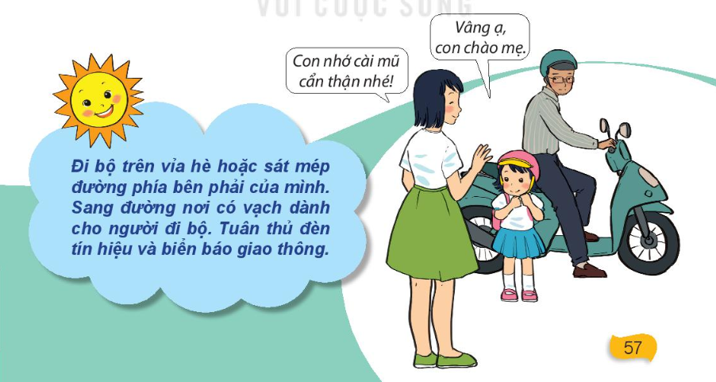
Khi tham gia giao thông cùng bố mẹ bằng xe máy con cần chú ý điều gì?

Slide 17
Kết Luận

Slide 18
- Nhận xét tiết học
- Chuẩn bị bài sau

